Slide 1
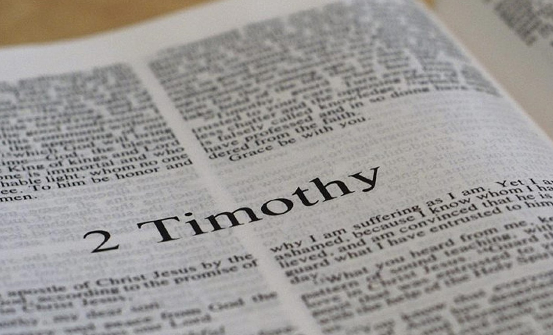
De tweede brief van Paulus aan Timotheüs (5)
5 juli 2020
Rotterdam

Slide 2
Hoofdstuk 1:
het evangelie waartoe Paulus gesteld was als apostel van de natiën
de oproep zich niet te schamen voor het evangelie en kwaad te lijden met het evangelie
heb een patroon van gezonde woorden
Hoofdstuk 2:
de oproep aan Timotheüs om de loopbaan te lopen en kwaad te lijden, net als Paulus
Timotheüs zou zich beijveren het woord van de waarheid correct te snijden
waarschuwingen voor hen die van de waarheid afwijken. Neem daar afstand van!

Slide 3
Hoofdstuk 3:
de laatste dagen zullen gevaarlijke tijden zijn
de (godsdienstige) mensen zullen liefhebbers van zichzelf zijn
Máár jij……Timotheüs!
Vervolg hoofdstuk 3:
Wat is ons houvast in deze gevaarlijke tijden, wat is onmisbaar om stand te houden?

Slide 4
2 Timotheüs 3
10 Maar jij, jij volgt mij terzijde in de onderwijzing:
wijze van doen, voornemen, geloof, geduld, liefde, verduren,
Máár jij! → 1 Tim. 6:11; 2 Tim. 3:14, 4:5
In tegenstelling tot: ‘de mensen zullen zijn liefhebbers van zichzelf (:2) en ‘zij die de waarheid weerstaan’ (:8)

Slide 5
2 Timotheüs 3
10 Maar jij, jij volgt mij terzijde in de onderwijzing :
wijze van doen, voornemen, geloof, geduld, liefde, verduren,
‘de praktijk’ begint bij een verandering van denken →

Slide 6
Romeinen 12
2 En word niet gevormd naar deze aeon,
maar word omgevormd in de vernieuwing van jullie denken,
om te toetsen wat de wil van God is,
het goede, welgevallige en volmaakte.

Slide 7
Romeinen 12
2 En word niet gevormd naar deze aeon,
maar word omgevormd in de vernieuwing van jullie denken,
om te toetsen wat de wil van God is, het goede, welgevallige en volmaakte.

Slide 8
Romeinen 12
2 En word niet gevormd naar deze aeon,
maar word omgevormd in de vernieuwing van jullie denken,
om te toetsen wat de wil van God is, het goede, welgevallige en volmaakte.

Slide 9
2 Timotheüs 3
10 Maar jij, jij volgt mij terzijde in de onderwijzing,
wijze van doen, voornemen, geloof, geduld, liefde, verduren,
“Word nabootsers van mij, zoals ook ik van Christus” (1 Kor. 11:1

Slide 10
2 Timotheüs 3
11 vervolgingen en lijden, zoals mij dat overkwam
in Antiochië, in Ikonium en in Lystra.
Al die vervolgingen doorsta ik en de Heer redt mij uit alle uit.
Hand. 13:45; 14:2, 19

Slide 11
2 Timotheüs 3
11 vervolgingen en lijden, zoals mij dat overkwam
in Antiochië, in Ikonium en in Lystra.
Al die vervolgingen doorsta ik en de Heer redt mij uit alle uit.

Slide 12
2 Timotheüs 3
12 En allen, die in Christus Jezus eerbiedig willen leven,
zullen vervolgd worden.
tegenover hen die ‘een vorm van eerbiedigheid/godsvrucht’ hebben (:5)

Slide 13
2 Timotheüs 3
13 Maar boosaardige mensen en zwendelaars zullen van kwaad tot erger vorderen; zij doen dwalen en dwalen zelf.

Slide 14
2 Timotheüs 3
14 Maar jij, blijf jij in wat jij leerde en verifiëerde,
omdat jij weet van wie jij het leerde,

Slide 15
2 Timotheüs 3
14 Maar jij, blijf jij in wat jij leerde en verifieerde,
omdat jij weet van wie jij het leerde,

Slide 16
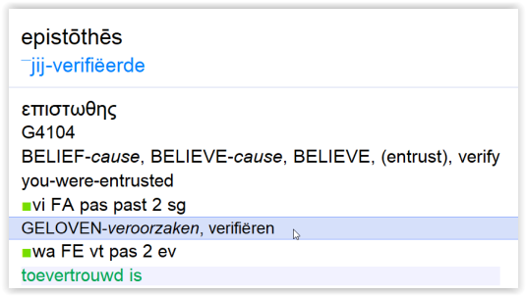
2 Timotheüs 3
14 Maar jij, blijf jij in wat jij leerde en verifieerde,
omdat jij weet van wie jij het leerde,
SV: ‘waarvan u verzekering gedaan is’
Studiebijbel: ‘waarin je bevestigd bent’

Slide 17
2 Timotheüs 3
14 Maar jij, blijf jij in wat jij leerde en verifieerde,
omdat jij weet van wie jij het leerde,
Vergelijk Johannes 4 →

Slide 18
Johannes 4
29 Kom hier, neem een mens waar, die tegen mij zei, wat ik allemaal doe. Is deze niet de Christus ?
30 Zij, dan, gingen de stad uit, en zij kwamen naar Hem toe.
(…)
39 En vanuit die stad geloven velen van Samaritanen in Hem,
vanwege het woord van de vrouw, die getuigt:
Hij zei tegen mij wat ik allemaal doe.

Slide 19
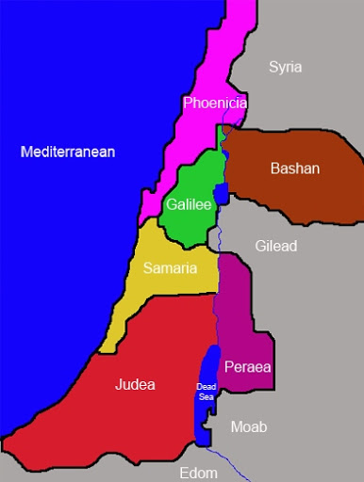
Johannes 4
40 Als, dan, de Samaritanen
samen naar Hem toe kwamen,
vroegen zij Hem, bij hen te blijven.
En Hij blijft daar twee dagen.

Slide 20
Johannes 4
41 En veel meer geloven vanwege zijn woord,
42 en zij zeiden tegen de vrouw:
Wij geloven niet meer om wat jij spreekt,
want wij hebben Hem zelf gehoord,
en wij weten, dat Hij waarlijk
de Redder van de wereld is, de Christus.

Slide 21
2 Timotheüs 3
14 Maar jij, blijf jij in wat jij leerde en verifieerde,
omdat jij weet van wie jij het leerde,
Geleerd en bevestigd

Slide 22
2 Timotheüs 3
15 en dat jij van baby af de gewijde documenten kent,
die jou wijsheid kunnen geven tot redding
door het geloof, dat in Christus Jezus is.

Slide 23
2 Timotheüs 3
15 en dat jij van baby af de gewijde documenten kent,
die jou wijsheid kunnen geven tot redding
door het geloof, dat in Christus Jezus is.

Slide 24
2 Timotheüs 3
15 en dat jij van baby af de gewijde documenten kent,
die jou wijsheid kunnen geven tot redding
door het geloof, dat in Christus Jezus is.
Niet: door het geloof in Christus Jezus
Maar: door het geloof dat in Christus Jezus is

Slide 25
2 Timotheüs 3
16 Elk schriftwoord is door God geïnspireerd,
en is heilzaam voor onderwijzing, blootlegging, correctie
en gerechtvaardigde discipline,

Slide 26
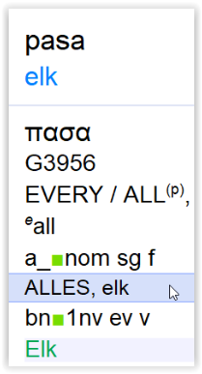
2 Timotheüs 3
16 Elk schriftwoord is door God geïnspireerd,
en is heilzaam voor onderwijzing, blootlegging, correctie
en gerechtvaardigde discipline,
SV: ‘al de Schrift’

Slide 27
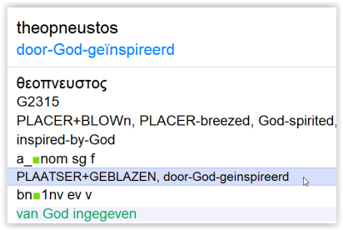
2 Timotheüs 3
16 Elk schriftwoord is door God geïnspireerd,
en is heilzaam voor onderwijzing, blootlegging, correctie
en gerechtvaardigde discipline,

Slide 28
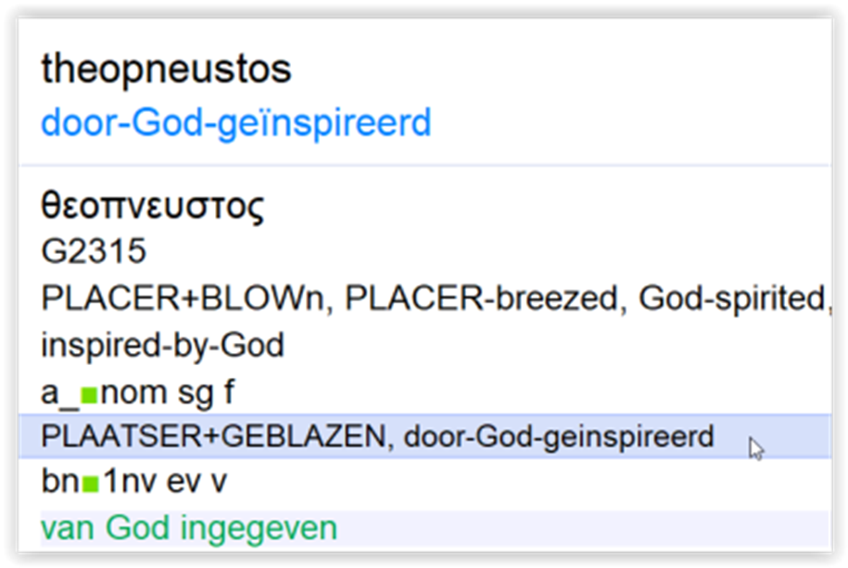
2 Timotheüs 3
16 Elk schriftwoord is door God geïnspireerd,
en is heilzaam voor onderwijzing, blootlegging, correctie
en gerechtvaardigde discipline,
Genesis 2:7
En de Heere God vormt de mens vanuit losse aarde van de grond, en Hij blaast in zijn neusgaten de adem van het leven; en de mens wordt tot een levende ziel.

Slide 29
2 Timotheüs 3
16 Elk schriftwoord is door God geïnspireerd,
en is heilzaam voor onderwijzing, blootlegging, correctie
en gerechtvaardigde discipline,
‘heilzaam’ = meer dan ‘nuttig’ (NBG/SV)

Slide 30
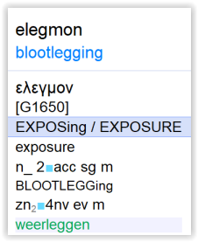
2 Timotheüs 3
16 Elk schriftwoord is door God geïnspireerd,
en is heilzaam voor onderwijzing, blootlegging, correctie
en gerechtvaardigde discipline,

Slide 31
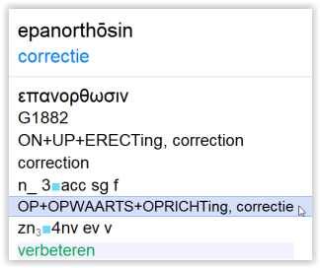
2 Timotheüs 3
16 Elk schriftwoord is door God geïnspireerd,
en is heilzaam voor onderwijzing, blootlegging, correctie
en gerechtvaardigde discipline,

Slide 32
2 Timotheüs 3
16 Elk schriftwoord is door God geïnspireerd,
en is heilzaam voor onderwijzing, blootlegging, correctie
en gerechtvaardigde discipline,

Slide 33
2 Timotheüs 3
17 opdat de mens van God toegerust zal zijn,
volkomen toebereid voor elk goed werk.

Slide 34
2 Timotheüs 3
17 opdat de mens van God toegerust zal zijn,
volkomen toebereid voor elk goed werk.
In Ef. 4:11 → …en Hij heeft zowel apostelen als profeten gegeven, zowel evangelisten als herders en leraars, totdat…
In 2 Tim. 4:5 → ….doe het werk van een evangelist

Slide 35
2 Timotheüs 4
1 Ik betuig jou voor het oog van God en van Christus Jezus,
die de levenden en de doden zal oordelen,
bij zijn verschijning en zijn koninkrijk:

Slide 36
2 Timotheüs 4
1 Ik betuig jou voor het oog van God en van Christus Jezus,
die de levenden en de doden zal oordelen,
bij zijn verschijning en zijn koninkrijk:
“vanwaar Hij komen zal om te oordelen de levenden en de doden’’
Niet één moment, maar verschillende tijdstippen en groepen
Oordelen = richten = rechtzetten

Slide 37
2 Timotheüs 4
1 Ik betuig jou voor het oog van God en van Christus Jezus,
die de levenden en de doden zal oordelen,
bij zijn verschijning en zijn koninkrijk:
de levenden in Zijn parousia: Israël en de volkeren
de doden: bij de grote witte troon (Opb. 20:11-15)

Slide 38
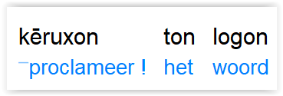
2 Timotheüs 4
2 proclameer het woord,
sta erop, gelegen of ongelegen,
ontmasker, vermaan
en roep op met alle geduld en onderwijs.
1:11
En ik werd daartoe geplaatst als heraut, afgevaardigde en leraar van de natiën.

Slide 39
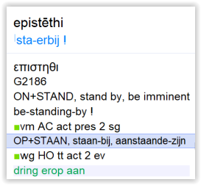
2 Timotheüs 4
2 proclameer het woord,
sta erop, gelegen of ongelegen,
ontmasker, vermaan
en roep op met alle geduld en onderwijs.

Slide 40
2 Timotheüs 4
2 proclameer het woord,
sta erop, gelegen of ongelegen,
ontmasker, vermaan
en roep op met alle geduld en onderwijs.
= blootleggen

Slide 41
2 Timotheüs 4
2 proclameer het woord,
sta erop, gelegen of ongelegen,
ontmasker, vermaan
en roep op met alle geduld en onderwijs.
= aansporen

Slide 42
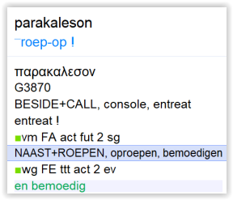
2 Timotheüs 4
2 proclameer het woord,
sta erop, gelegen of ongelegen,
ontmasker, vermaan
en roep op met alle geduld en onderwijs.

Slide 43
2 Timotheüs 4
3 Want er zal een periode zijn,
wanneer zij de gezonde onderwijzing niet zullen verdragen,
maar zij zullen naar hun eigen begeerten voor zichzelf
leraren ophopen, die het gehoor kietelen,

Slide 44
2 Timotheüs 4
3 Want er zal een periode zijn,
wanneer zij de gezonde onderwijzing niet zullen verdragen,
maar zij zullen naar hun eigen begeerten voor zichzelf
leraren ophopen, die het gehoor kietelen,
Gezond(e) → 9x in NT (1 en 2 Timotheüs en Titus)

Slide 45
1 Timotheüs 1
10 (…) en al wat de gezonde onderwijzing tegenstreeft,
11 naar het goede bericht van de heerlijkheid van de gelukkige God, dat aan mij werd toevertrouwd.
Titus 2
1 Maar jij, spreek wat betaamt aan de gezonde onderwijzing.
(…)
10 ….maar alle goede trouw betonen,
om de onderwijzing van God, onze Redder,
in alles te sieren.

Slide 46
2 Timotheüs 4
3 Want er zal een periode zijn,
wanneer zij de gezonde onderwijzing niet zullen verdragen,
maar zij zullen naar hun eigen begeerten voor zichzelf
leraren ophopen, die het gehoor kietelen,
Wat is gezond onderwijs?

Slide 47
Er is één God, die wil dat alle mensen gered worden (1 Tim. 1:3-5)
Hij ís dan ook de Redder van alle mensen (1 Tim. 4:10)
Christus Jezus gaf zichzelf tot een losprijs voor allen (1 Tim. 1:6)
Christus Jezus doet de dood teniet en brengt onvergankelijk leven aan het licht door het evangelie (2 Tim. 1:10)
enz.
Maar ook:
Onderschikking aan de overheden (Rom. 13:1; Tit. 3:1)
Man en vrouw in het huwelijk (Ef. 5:22 vv)
…en andere maatschappelijke verhoudingen (Ef. 6:1 vv, Tit. 2:1 vv)
enz. enz.

Slide 48
2 Timotheüs 4
3 Want er zal een periode zijn,
wanneer zij de gezonde onderwijzing niet zullen verdragen,
maar zij zullen naar hun eigen begeerten voor zichzelf
leraren ophopen, die het gehoor kietelen,
Als je ze salaris geeft, blijven ze zeggen wat je wilt dat ze zeggen….

Slide 49
2 Timotheüs 4
4 en zij zullen zich afkeren van het horen van de waarheid
en zich terzijde keren naar de mythen.
2 Tim 1:15
Dit weet jij, dat allen in de provincie Asia zich van mij hebben afgekeerd (…)

Slide 50
2 Timotheüs 4
4 en zij zullen zich afkeren van het horen van de waarheid
en zich terzijde keren naar de mythen.
1 Timotheüs 4
1 Maar de geest zegt uitdrukkelijk, dat in navolgende perioden sommigen afstand zullen nemen van het geloof, omdat zij acht geven op geesten die doen dwalen en op onderwijzingen van demonen,
2 in de huichelarij van leugen-woorden (…)

Slide 51
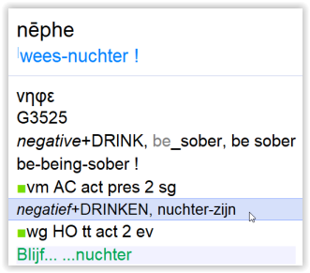
2 Timotheüs 4
5 Maar wees jij nuchter in alles,
lijd kwaad als een ideale soldaat van Christus Jezus,
doe het werk van een brenger van het goede bericht,
verricht jouw bediening volledig.
Máár jij/jij echter!

Slide 52
2 Timotheüs 4
5 Maar wees jij nuchter in alles,
lijd kwaad als een ideale soldaat van Christus Jezus,
doe het werk van een brenger van het goede bericht,
verricht jouw bediening volledig.

Slide 53
2 Timotheüs 4
5 Maar wees jij nuchter in alles,
lijd kwaad als een ideale soldaat van Christus Jezus,
doe het werk van een brenger van het goede bericht,
verricht jouw bediening volledig.
….opdat de mens van God toegerust zal zijn, volkomen toebereid voor elk goed werk (3:17).

Slide 54
2 Timotheüs 4
5 Maar wees jij nuchter in alles,
lijd kwaad als een ideale soldaat van Christus Jezus,
doe het werk van een brenger van het goede bericht,
verricht jouw bediening volledig.

